Slide 1
マネージャークラス
DxLibやUnityと同様に、
オブジェクトを動的に生成、削除することは、
ゲームのパフォーマンスを落とします。
弾丸や敵など、ゲームにたくさん出現させるオブジェクトは、
マネージャークラスが必要です。
今回はBulletManagerで練習します。
※配布したプログラムを上書きしてから作業しましょう。

Slide 2
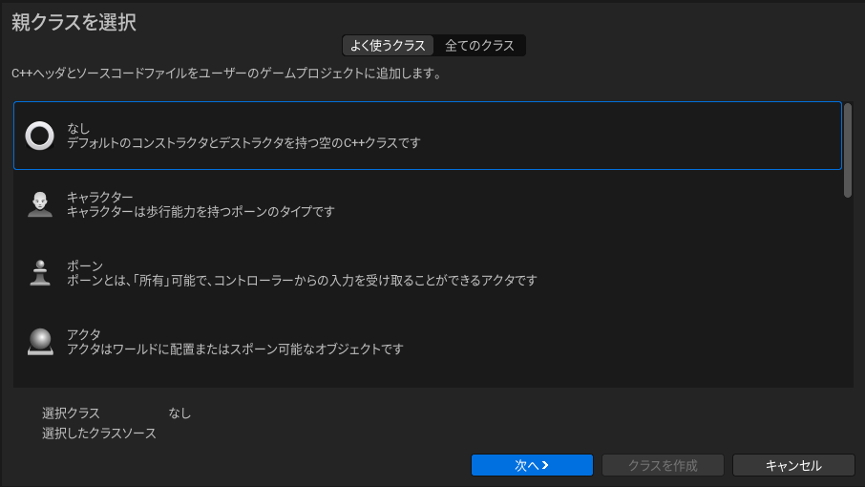
マネージャークラス
マネージャークラスのように、
直接レベルに配置しない、システム的なものはUObjectをベースに作ります。
親クラス選択画面に存在しないので「なし」を選びましょう。

Slide 3
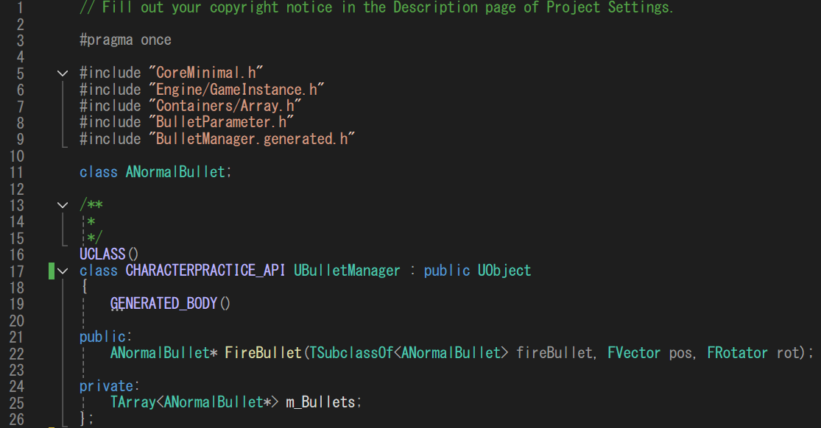
マネージャークラス
BulletManager.hをこのように書き換えましょう。

Slide 4
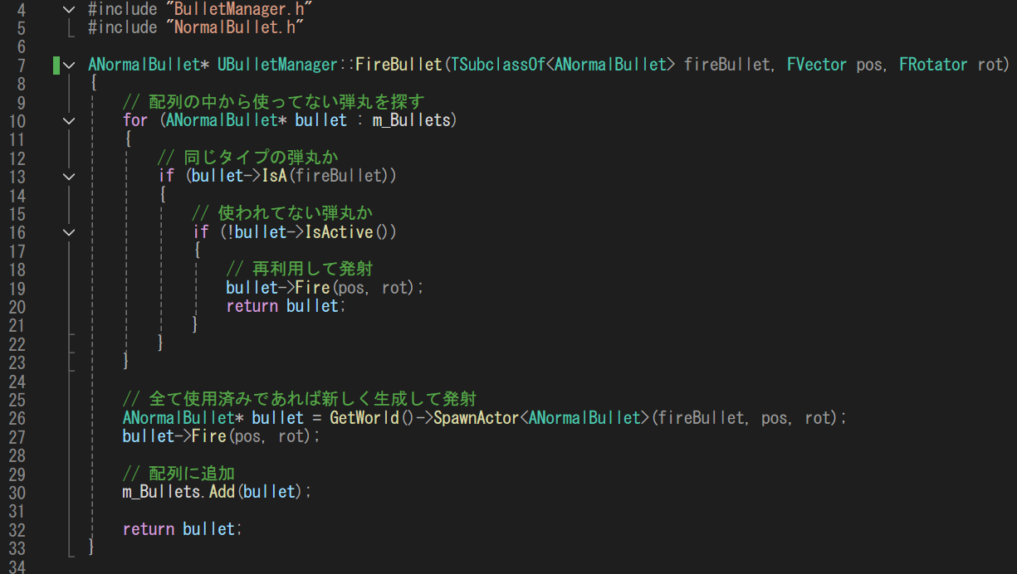
マネージャークラス
BulletManager.cppを書きます。

Slide 5
マネージャークラス 解説
親クラス「なし」を選択すると、何もないクラスだけ作られます。
自作で何か作る場合に適しています。
この辺りはUEの仕様で必要なもの

Slide 6
マネージャークラス 解説
Unityで学習したオブジェクトプールを実装しています。
これで動的な生成/削除を最低限に抑えます。

Slide 7
マネージャークラス
まだプログラムを書いただけでBulletManagerを生成していません。
マネージャークラスの使い方は次回説明します。

Slide 8
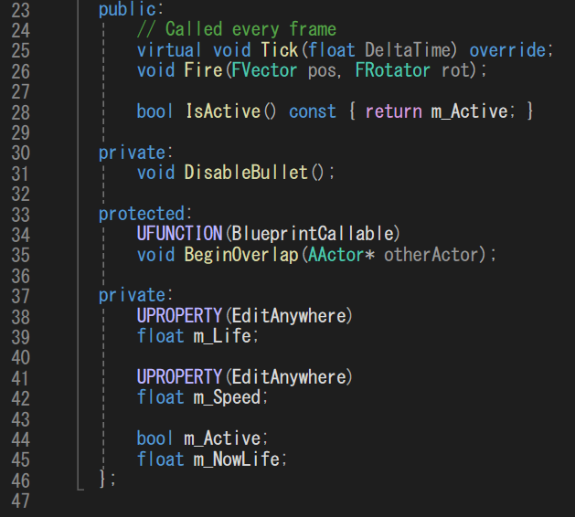
マネージャークラス
オブジェクトプール用にNormalBulletを改造しています。
一度確認しておいてください。

